Slide 1
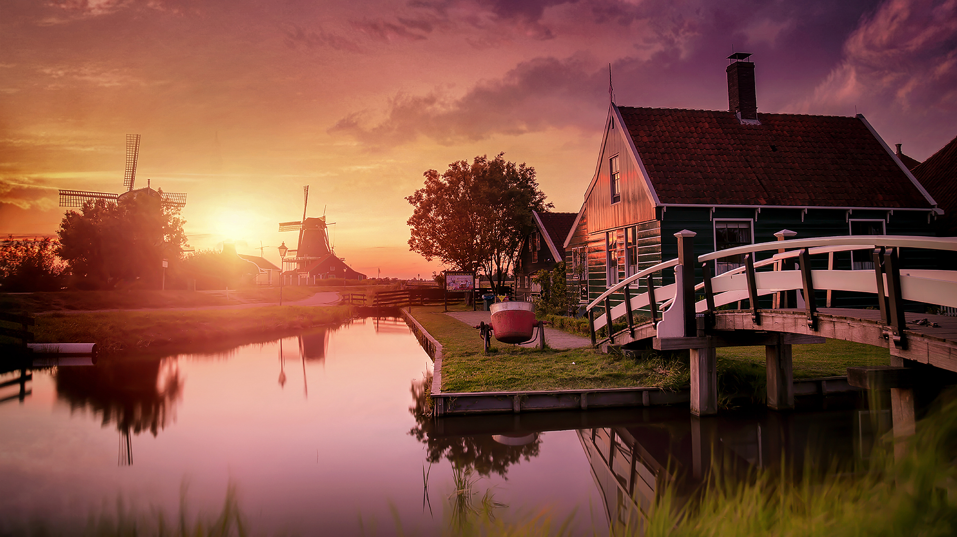
Luci del Nord
Porte aperte sulle Terre Basse

Slide 2
Hallo! Goedemiddag -Hoi, goedemiddag Hoe gaat het? -Goed, dank je! Hoe heet jij? -Ik heet …, en jij? Aangenaam, ik ben … - Dag! Doei!

Slide 3
Wie ben jij?

Slide 4
Vragen?
Wie
Wat
Waar
Wanneer
Hoe

Slide 5
Vragen
Wie ben jij?
Wat studeer je?
Waar woon je?
Wanneer is je verjaardag? (compleanno)
Hoe heet jij?

Slide 6
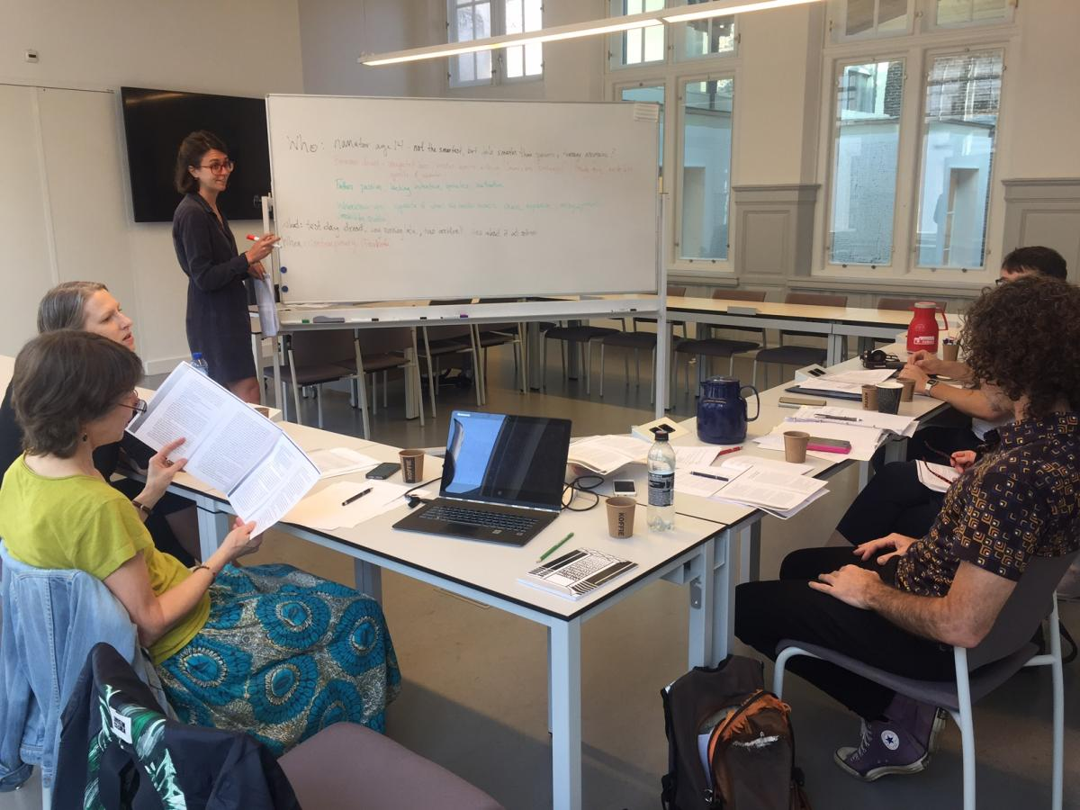
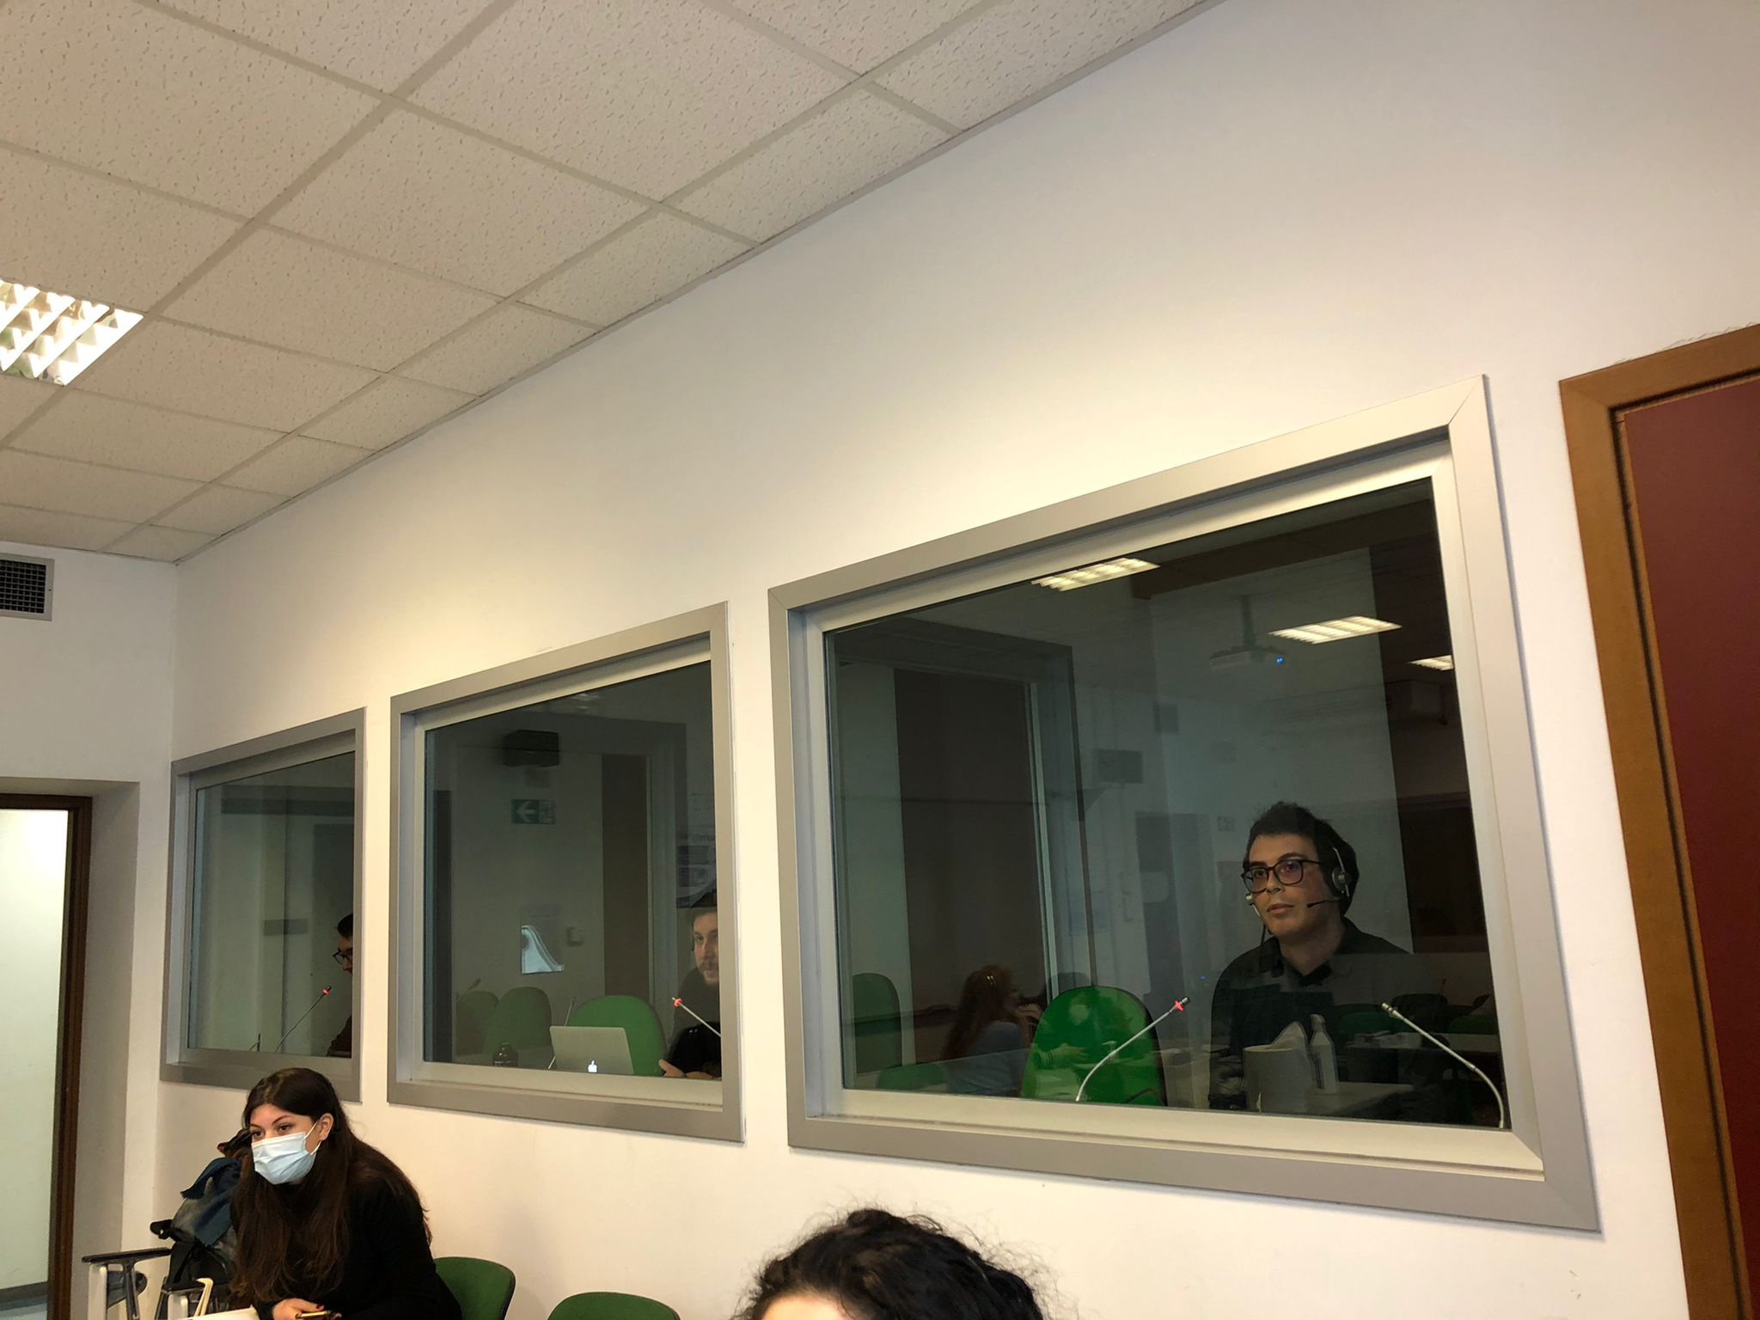
Vertaler of tolk?

Slide 7
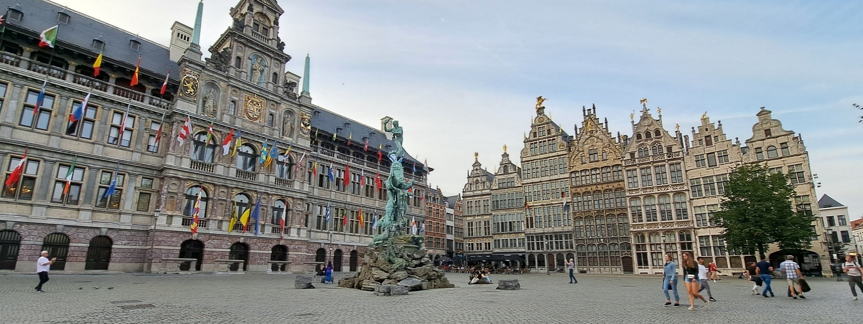
DOPPIO DIPLOMA KU LEUVEN-CAMPUS DI ANVERSA
Ogni anno, 7 studenti vengono selezionati per conseguire il doppio diploma
con l'università KU Leuven:
trascorreranno l’intero terzo anno accademico
in Belgio e riceveranno due diplomi di laurea triennale validi in Italia e in Belgio: quello di UniTS e quello di KU Leuven

Slide 8
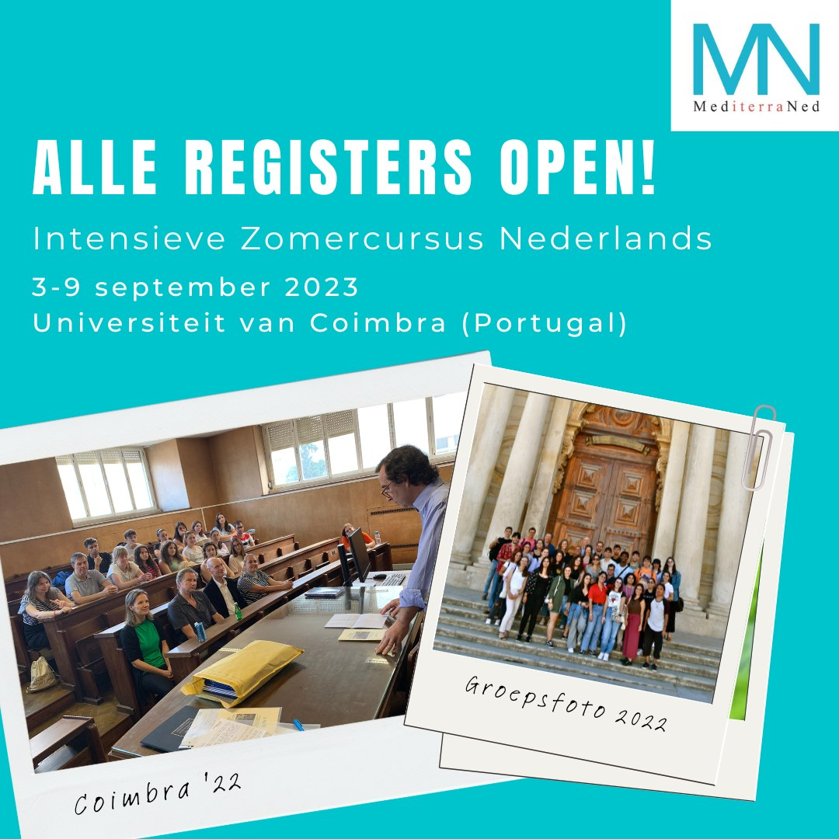
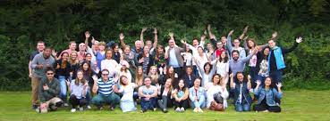
Zomercursussen
http://mediterraned.org/index.php/niews/376-intensieve-zomercursus-nederlands-2023
https://dutchsummerschool.nl/?gclid=CjwKCAjw5dqgBhBNEiwA7PryaDuqODQQUlNrECq0P1MSvEnCikLeHywO-j9PO5lOzx9Okd4JExUtfRoCLD4QAvD_BwE

Slide 9






LE NOSTRE COLLABORAZIONI

Slide 10
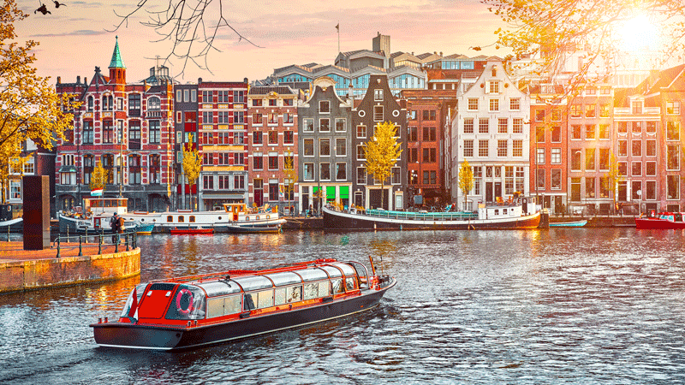
Wat weten jullie over Nederland?

Slide 11
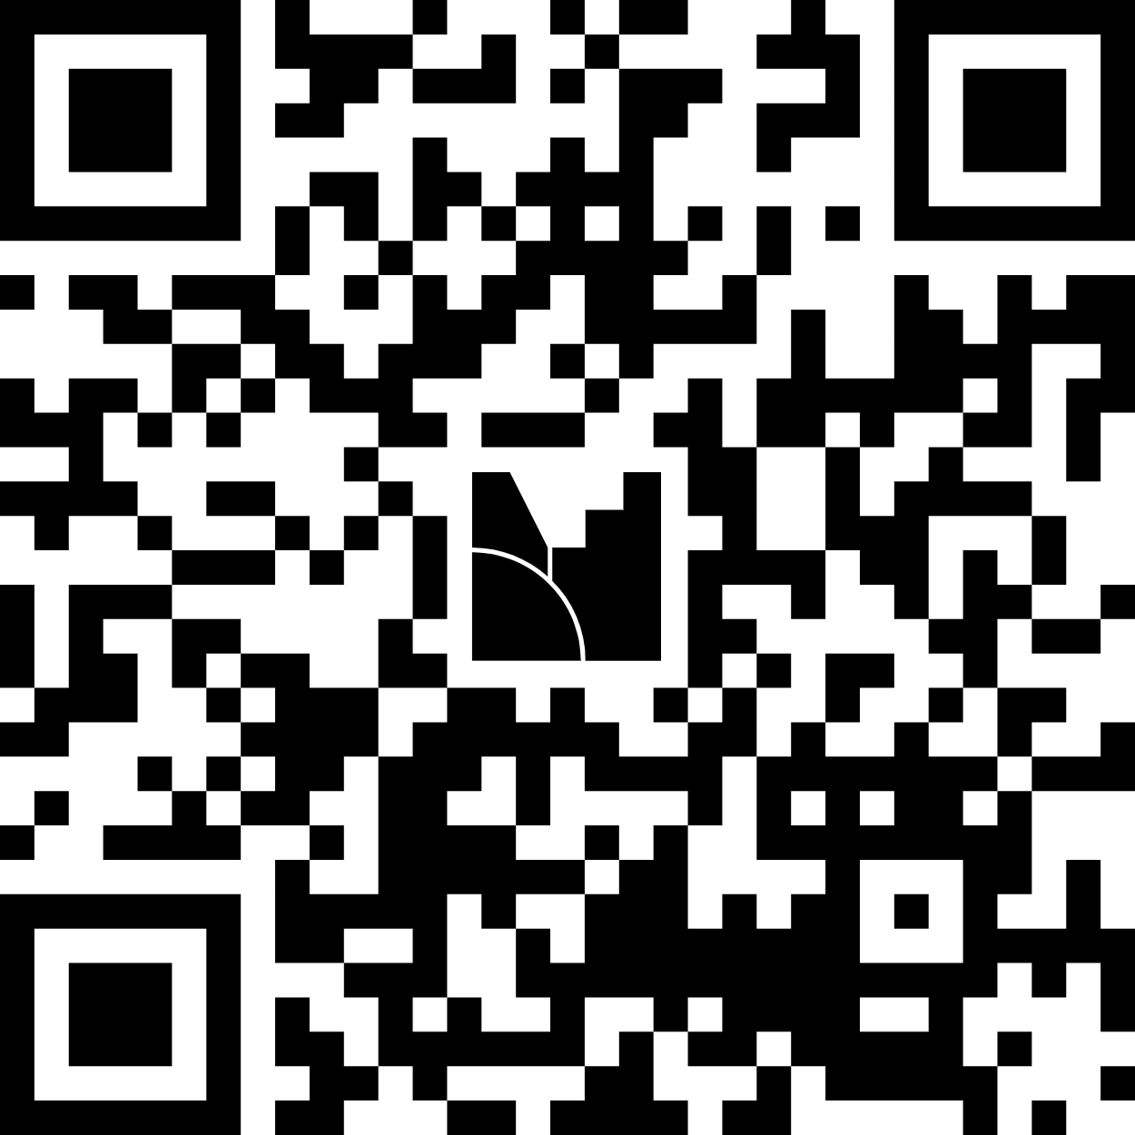
mentimeter.com/app/presentation/aljcyae8wasdvdmdrh8nx74fp5h5tc55/edit?source=dashboard&question=5gymy9p551an

Slide 12
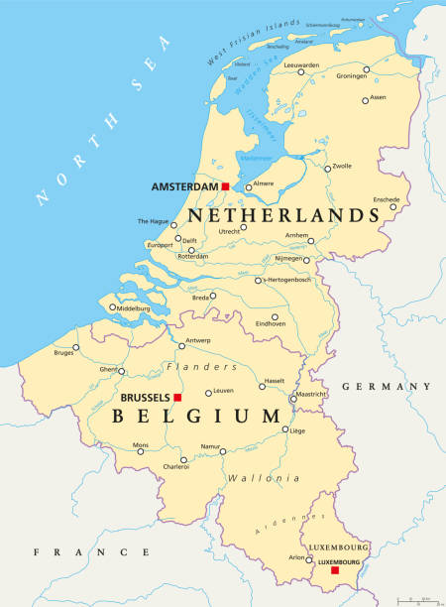
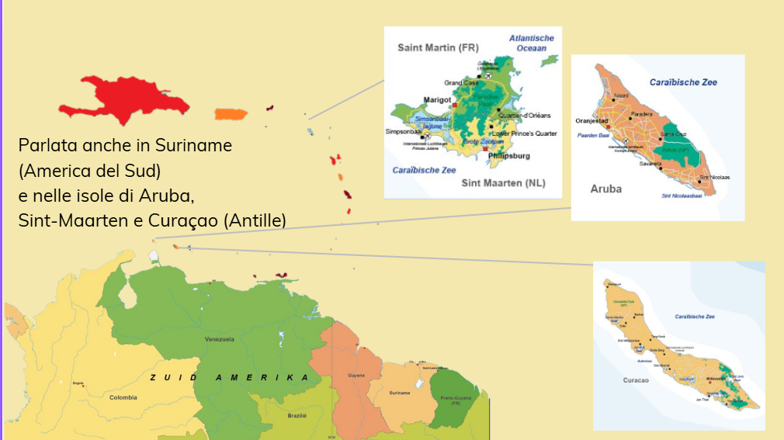
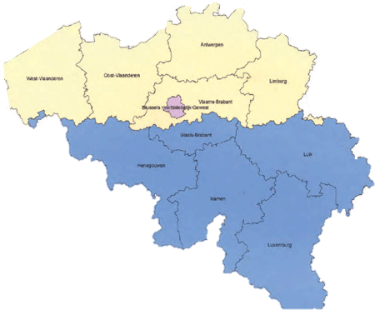

Slide 13
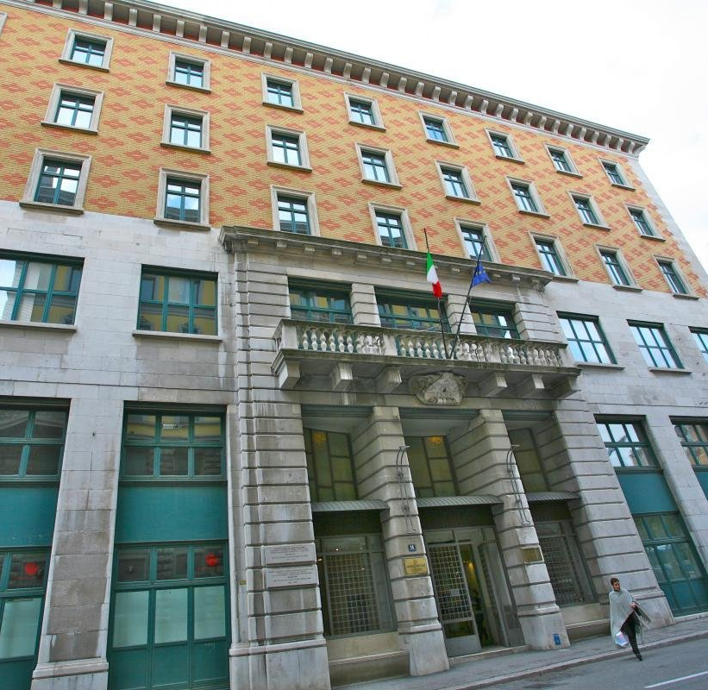
Wat zijn jullie verwachtingen?

Slide 14
Hebben jullie vragen over onze cursus?

Slide 15
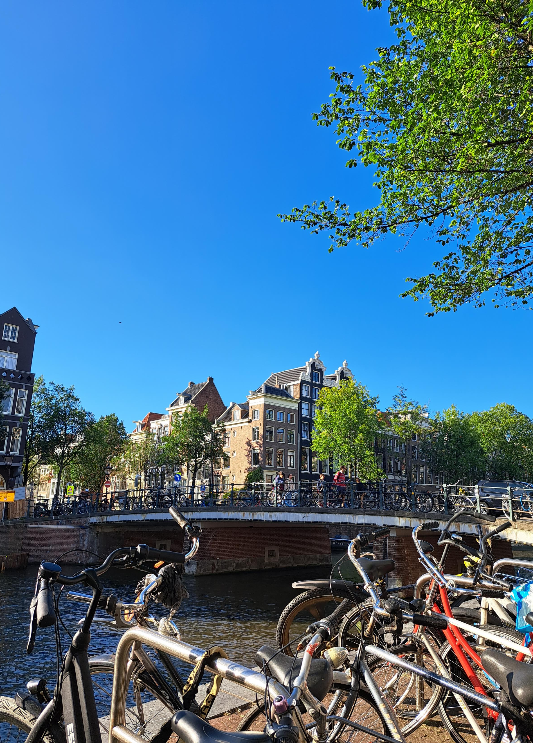
Organizzazione didattica
Modulo di lingua 1 (Paola Gentile, martedì 13-15 D1)
Modulo di traduzione (fino a novembre con Elisabeth Braem e da novembre/dicembre con Gabriella Nocentini)
Lettorato con prof. madrelingua (Elisabeth Braem, da venerdì 10 ottobre 17-19 in A1)

Slide 16
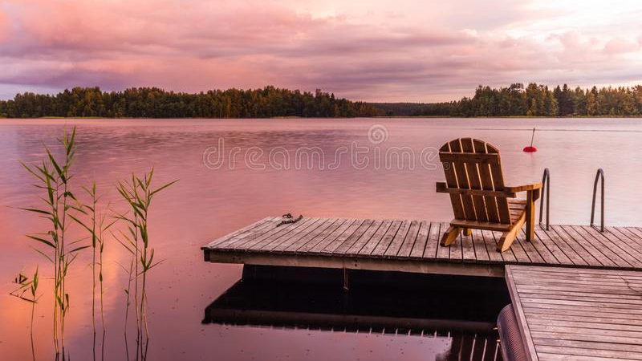
Tekstboeken
D. Ross & E. Koenraads: Grammatica neerlandese di base, Hoepli, 2007
D. Ross, L. Berghout, R. Dagnino, M. Mertens: Mooi zo! Corso di lingua neerlandese, Hoepli, 2017
Van Dale Grammatica Nederlands di Robertha Huitema, 2017
Learn Dutch with Kim, corso online https://www.learndutchwithkim.com/

Slide 17
Spreekuren 5 verdieping – sezione di olandese

Slide 18
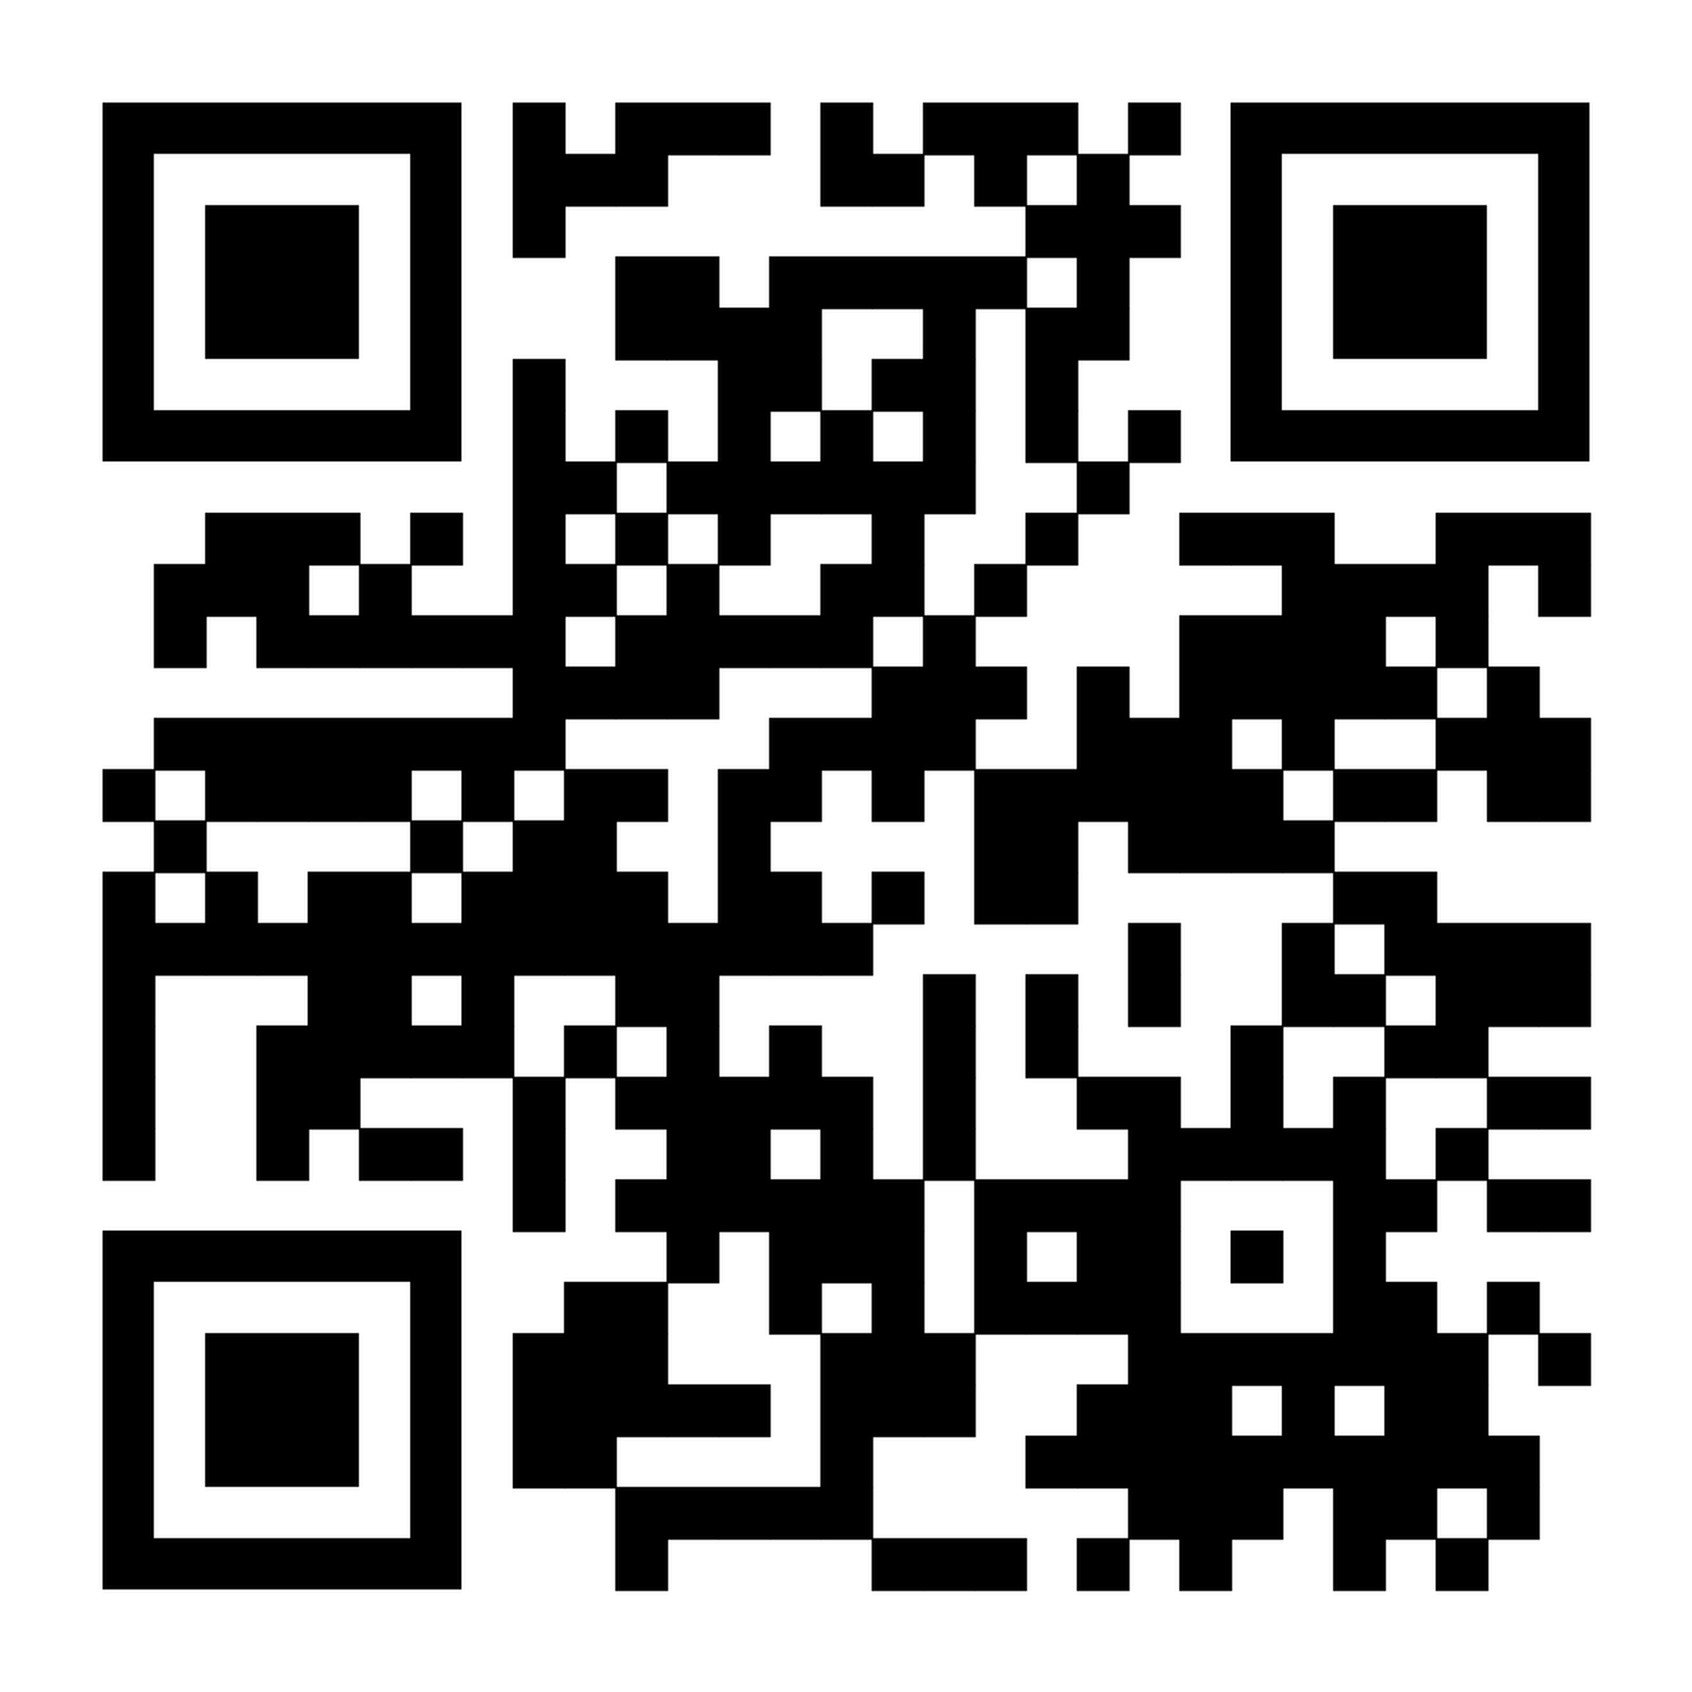

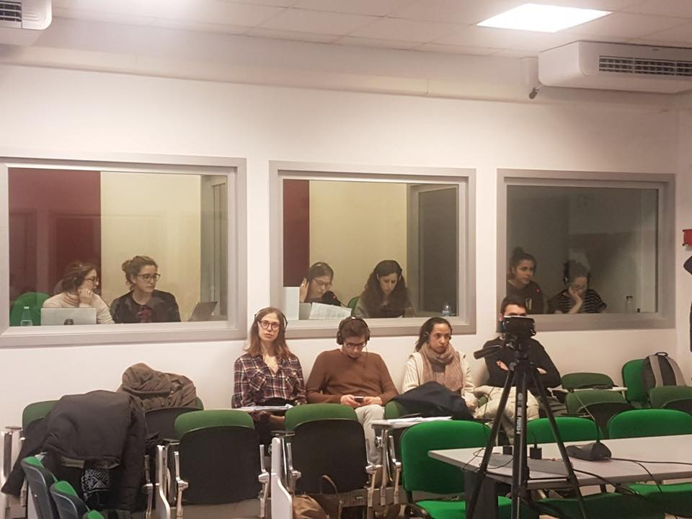
Donderdag 9 oktober, 13.00-15.00 tolkenles, lokaal B/C3, derde verdieping
Per annunci ed eventi della sezione nederlands_in_triest

Slide 19
